Slide 1
KIM JUEUN
PORTFOLIO

Slide 2
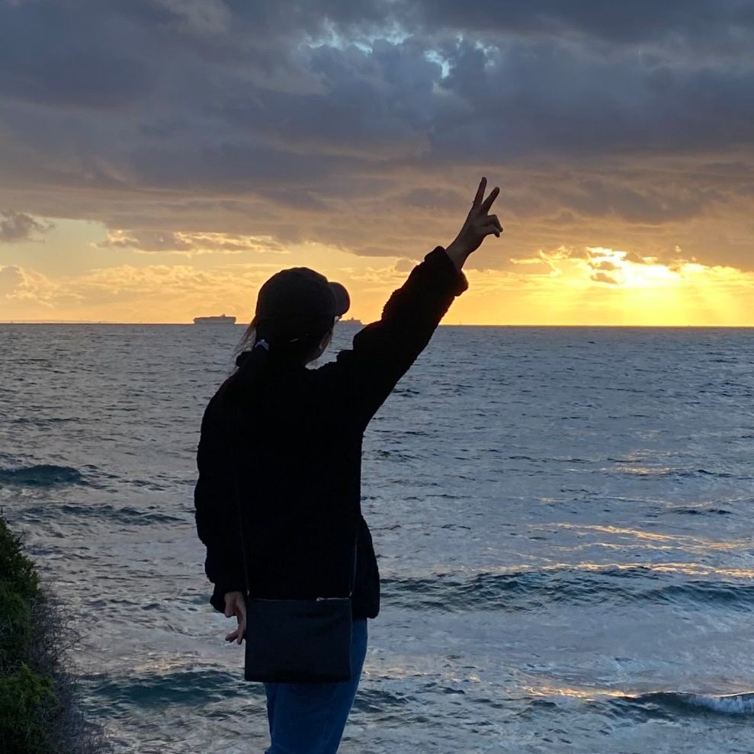






즐겁게 배우며 계속 성장하는
퍼블리셔 김주은입니다.
UIUX 반응형 웹디자인 & 웹퍼블리셔 (프론트엔드) 양성수료
2024. 12. 27 ~ 2025. 05. 27
자격증
웹디자인기능사
정보처리산업기사
컴퓨터활용능력2급

Slide 3
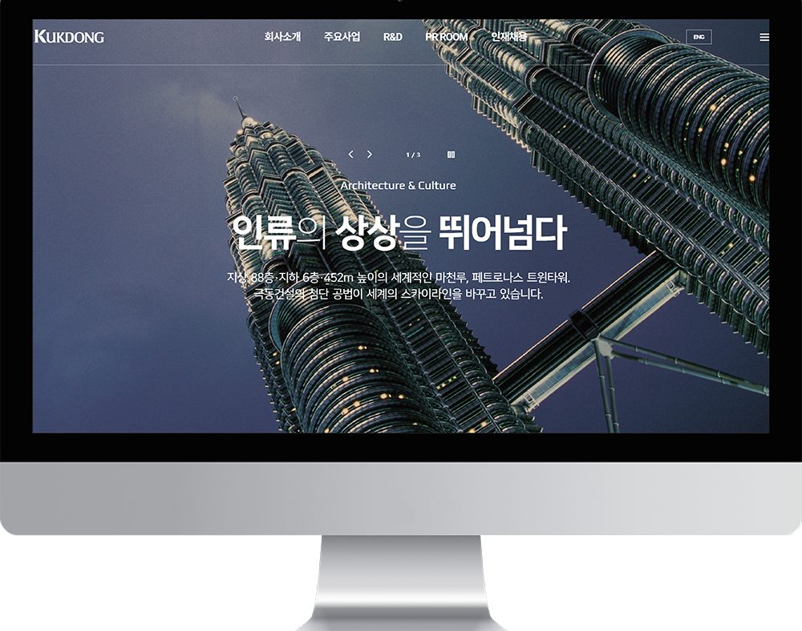
극동건설
index + subpage 2개(회사소개, 주요사업)
2025.02 ~ 2025.03
Swiper 라이브러리를 활용한 슬라이드 커스터마이징
텍스트 애니메이션 효과
javascript를 이용한 탭메뉴 효과

Slide 4


TYPOGRAPHY
Noto sans Kr
roboto
play
Font style
Font style
Font style
COLOR PALETTE
#002264
#255378
#f0f0f0
#D9D9D9

Slide 5

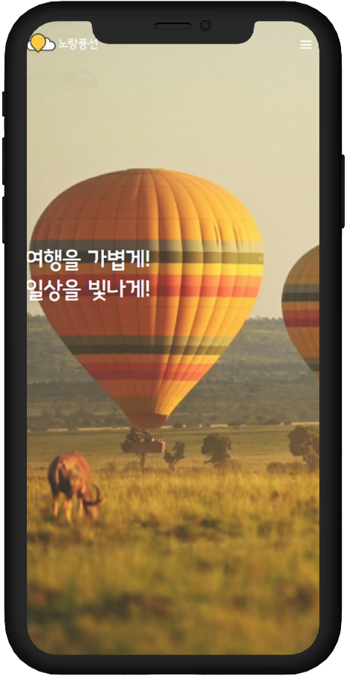
노랑풍선
index + subpage 2개(회사소개, 투자정보)
2025.03 ~ 2025.04
동영상 배경을 활용한 메인 비주얼 구현
AOS를 이용한 애니메이션 효과
디바이스 환경에 따른 반응형으로 제작

Slide 6
TYPOGRAPHY
Noto sans Kr
Noto sans
노랑풍선
Font style
Font style
Font style
COLOR PALETTE
#ffc72c
#dddddd

Slide 7
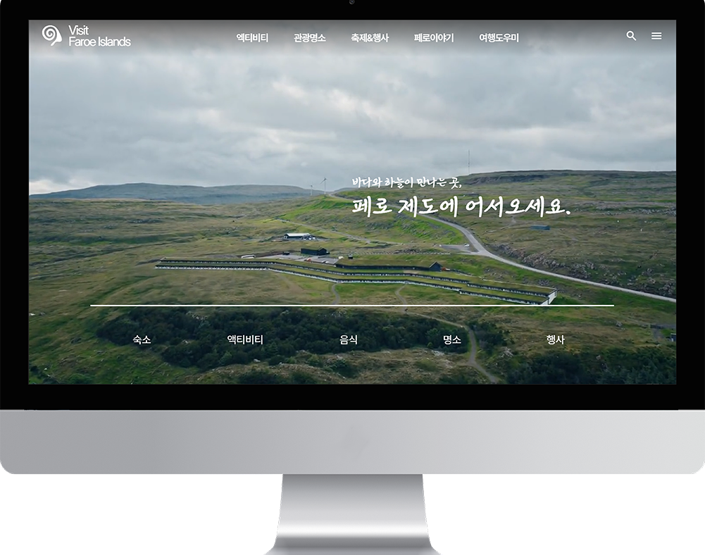
페로 제도 관광사이트
index + subpage 2개(회사소개, 투자정보)
2025.03 ~ 2025.04
기존 사이트와는 다른 디자인으로 제작
마우스 위치 기반의 배경 영상 움직임 효과
Swiper 라이브러리를 활용한 슬라이드 커스터마이징
디바이스 환경에 따른 반응형으로 제작

Slide 8
TYPOGRAPHY
Pretendard
스위트
김정철손글씨
고운바탕
Font style
Font style
Font style
Font style
COLOR PALETTE
#002264
#255378
#f0f0f0
#D9D9D9

Slide 11

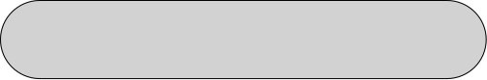
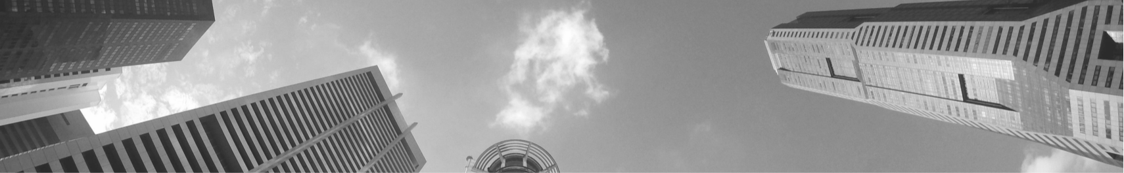



Thank You!
검토해 주셔서 감사합니다.
상담을 원하실 경우 하기 연락처로 문의 부탁드립니다.
MIRI COMPANY
070.1234.5678
mirikim@company.com
yoursitehere.com

